Slide 1
1.3 重集的排列与组合
1.3.1 重集的概念
1.3.2 重集的排列
1.3.3 重集的组合

Slide 2
1.3.1 重集的概念
定义1.3.1 元素可以重复出现的集合称为重集(multiset)。元素a出现的次数叫做该元素的重数(repetition number)。
重集S表示为 S＝{n₁·a₁, n₂·a₂,…, n_{k}·a_{k}}
其中a₁,a₂,…,a_{k}为S中k个不同类型的元素，n_{i}(n_{i}是正整数或∞)(i＝1,2,…,k)为a_{i}的重数。

Slide 3
1.3.1 重集的概念
重集S的r排列
S的r个元素的有序摆放
重集S的全排列或排列
重集S的r组合
S中r个元素的无序选择
S的子重集(submultiset)

Slide 4
1.3.2 重集的排列
定理1.3.1重集S＝{∞·a₁,∞·a₂,…,∞·a_{k}} 的r排列的个数为k^{r}
证明 重集合S的r排列形为：
第一位
第二位
…
第r位
从k个元素中任取一个
从k个元个元素中任取一个
从k个元个元素中任取一个

Slide 5
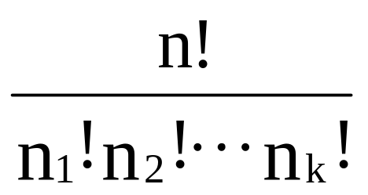
1.3.2 重集的排列
定理1.3.2重集S＝{n₁·a₁, n₂·a₂,…, n_{k}·a_{k}}，且S的元素个数为n＝n₁＋n₂＋…＋n_{k}，则S的全排列的个数为
P(n; n₁, n₂,…, n_{k}) ＝

Slide 6
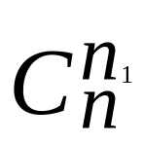
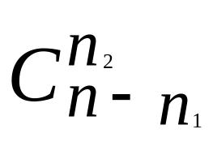
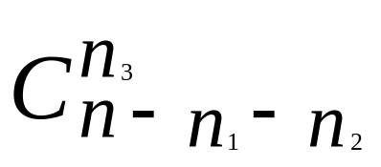
1.3.2 重集的排列
证明 重集S的全排列形为：
一步，放好n₁个a₁ ，
二步，放好n₂个a₂ ，
三步，放好n₃个a₃ ，
… …
第一位
第二位
…
第n位

Slide 7
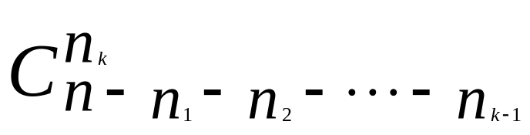
1.3.2 重集的排列
＝
＝ P(n;n₁, n₂,…, n_{k})
…

Slide 8
1.3.2 重集的排列
例1.3.1 某停车场有6个入口处，每个入口处每次只能通过一辆汽车。有9辆汽车要开进停车场，试问有多少种入场方案？

Slide 9
1.3.2 重集的排列
解 设9辆车分别标号为1,2,…,9
排列12◇3◇456◇◇◇789
排列◇12◇3◇◇456789◇
则汽车的入场方案 一一对应
重集S＝{1·1,1·2,…,1·9,5·◇}的全排列
故入场方案数为
P(14;1,1,1,1,1,1,1,1,1,5)＝726485760

Slide 10
1.3.2 重集的排列
例1.3.2 求关于x₁, x₂, x₃, x₄的方程
x₁＋x₂＋x₃＋x₄＝15
的非负整数解的个数

Slide 11
1.3.2 重集的排列
解 该方程的非负整数解一一对应重集
S＝{15·1,3·0}的全排列 ? ?

Slide 12
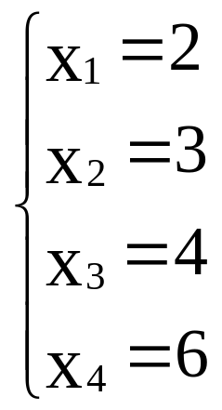
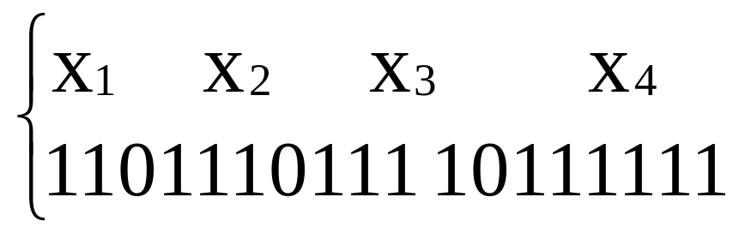
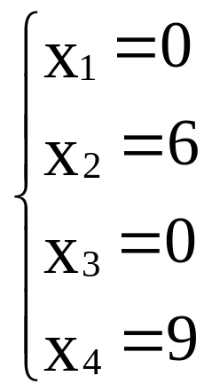
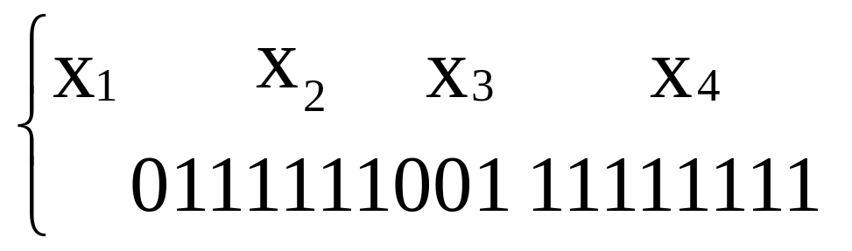
1.3.2 重集的排列

Slide 13
1.3.2 重集的排列
推广一般，关于x₁, x₂,…, x_{k}的方程
x₁＋x₂＋…＋ x_{k}＝n
的非负整数解 一一对应
重集S＝{n·1,(k－1)·0}的全排列

Slide 14
1.3.3 重集的排列
例1.3.5 设有16个字母，其中a,b,c,d各四个，从中任取10个，但每种字母至少取两个，能组成多少个不同的10排列？

Slide 15
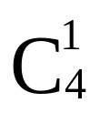
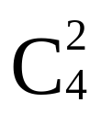
1.3.3 重集的排列
解 按题意{4·a,4·b,4·c,4·d}的10排列分两类
(1)一个字母取4次，其余各取2次
×P(10;4,2,2,2)
(2)两个字母各取3次，其余各取2次
×P(10;3,3,2,2)
{4·a,2·b,2·c,2·d}
{3·a,3·b,2·c,2·d}

Slide 16
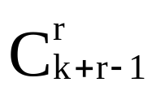

1.3.3 重集的组合
定理1.3.3 重集S＝{∞·a₁,∞·a₂,…,∞·a_{k}} 的r组合的个数为
证明 重集S＝{∞·a₁,∞·a₂,…,∞·a_{k}}的r组合
重集{x₁·a₁, x₂·a₂,…, x_{k}·a_{k}}，其中
x₁＋x₂＋…＋x_{k}＝r且x_{i}(i＝1,2,…,k)非负整数
方程x₁＋x₂＋…＋x_{k}＝r的非负整数解
P(r+k-1;r,k-1)=

